Slide 1
EEQ Hématologie 2020
45 inscriptions
44 participants (un oubli de validation sur le site) (44 en 2019)
sur ~50 labos francophones (88%)
Geneviève Ameye
Sophie Cotteret
Matthieu Decamp
Isabelle Tigaud
Visioconférence, GFCH
3 février 2021

Slide 2
Cas clinique
Clinique
Enfant de 5 ans ½ adressée pour nouveau diagnostic de LAM
NFS :
GB: 107 G/L, Hb : 9.2 g/dL, VGM: 82 fL, Plq: 77 G/L
PNN: 6,5 G/L, PNE : 3,2 G/L, PNB : 1,1 G/L, lymphocytes: 8 G/L , monocytes: 45 G/L (42%), blastes: 42G/L (39%)
Myélogramme :
Densité cellulaire grade 4, présence de rares mégacaryocytes.
Lignée érythroblastique = 1%, lignée granuleuse neutrophile : 8%, lignée granuleuse éosinophile : 19%, lymphocytes 6%, monocytes : 13%, blastes : 53%,
Commentaires :
Présence de blastes myéloïdes, granuleux de taille moyenne à grande, rapport N/C élevé à intermédiaire, noyau irrégulier, à chromatine fine, cytoplasme abondant. Présence de promonocytes comptés parmi les blastes et de monocytes atypiques. Présence de nombreux PNE avec des précurseurs présentant des anomalies morphologiques. Présence de macrophages activés.
Aspect morphologique en faveur d’un LAM4 Eo
Immunophénotypage sur moelle:
CD19 : 0%, CD7 : 31%, CD13 : 99%, CD33, 97%, CD117 : 94%, CD34+/13+ : 99%, CD34+/117+ : 91%, CD34 : 100%, HLA-DR : 95%, MPOc : 98%
Conclusion : Immunophénotype compatible avec une LAM4
Caryotype :
Tissu : moelle
Culture : 24h avec synchronisation
Dénaturation : RHG et GTL

Slide 3
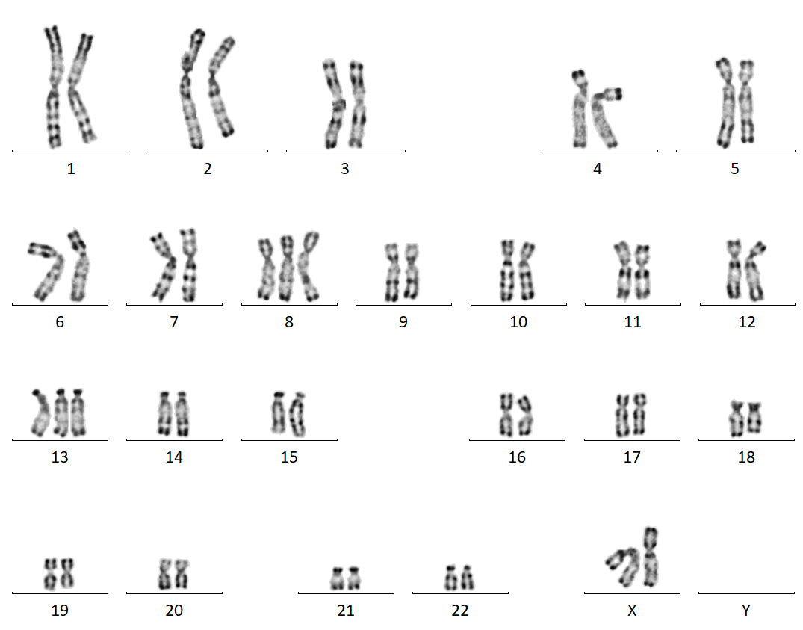

Slide 4
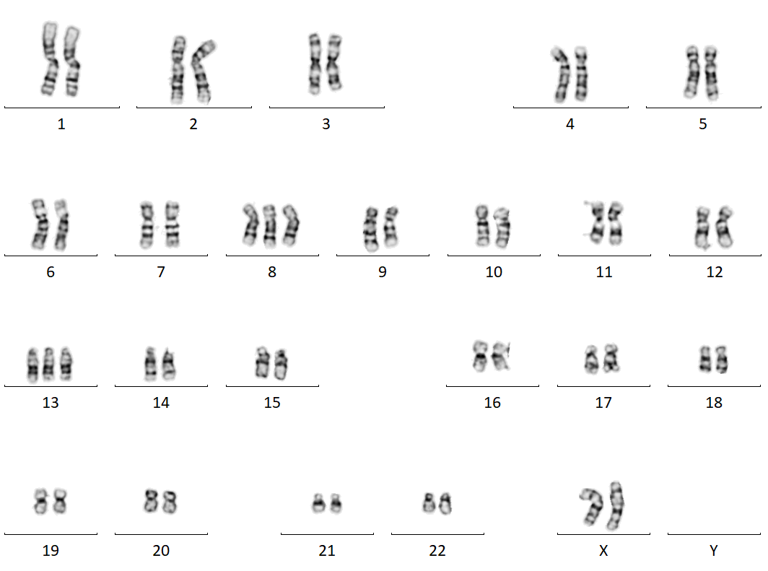

Slide 5
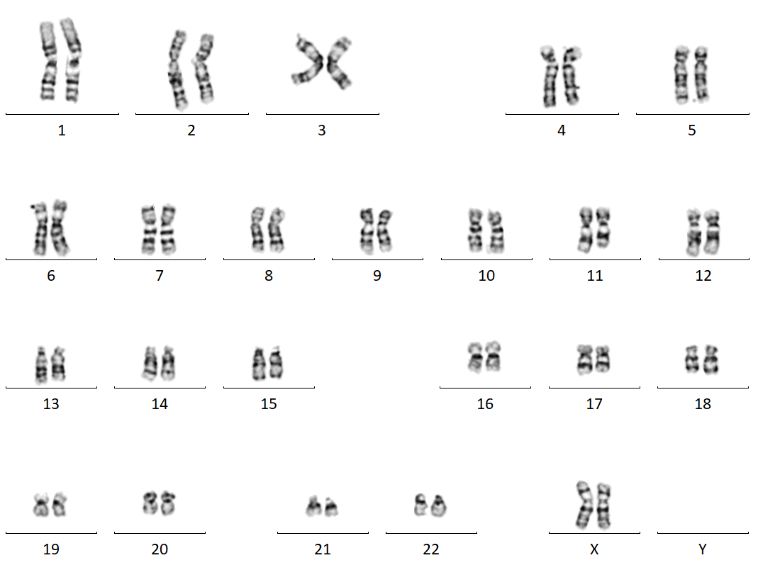

Slide 6
Grille de notation
Partie FISH (2 points)
malus si choix sonde inapproprié
Partie descriptive (6,25 points)
formule juste et bien écrite (ISCN 2016) 4pts
  description (conclusion) 2,25 pts
Partie analytique (5 points)
détection des anomalies
Interprétation (3,75 points)
possibilité de malus sur le pronostic
Classement (3 points)
malus si non respect des consignes
Notation sur 20
Notes:
Il faut enlever l"Erreur de paramétrage (notation sur 7 au lieu de 5)"" car il n'y a pas eu d'erreur de notation cette année
J'ai vérifié les points
Nath

Slide 7
Questionnaire :
Informations générales (non notées)
Difficulté à importer les images:
0/44 labos
Difficultés à exporter les images :
0/44 labos
Nombre mitoses analysées :
10 pour 43/44 centres
5 pour 1 centre (malus)
Nombre de caryotypes établis :
10 pour 43/44 labos
5 pour 1 centre (méconnaissance du fonctionnement de l’EEQ ?
nouveau centre ?
pratique limitée aux bandes R ou G ?)
Rappel: création en 2018 d’un malus de -0,5 si les 10 mitoses ne sont pas analysées (pas forcément caryotypées)

Slide 8
Partie FISH (2 points)
FISH nécessaire (non noté)
  Oui 44 /44
  Non 0/44
Choix de la sonde (1 point) (malus possible ,-0,5)
CBFB : 44/44
MLL et NUP98: 4/44
MLL: 2/44
NUP98: 1/44
MLL, NUP98 et ETV6: 1/44
Peinture 16: 1/44

Slide 9
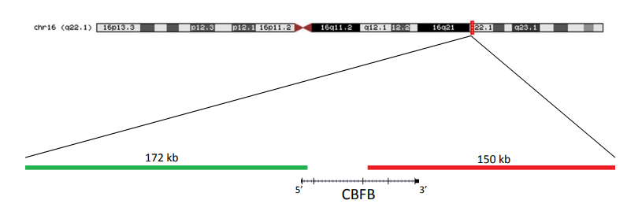
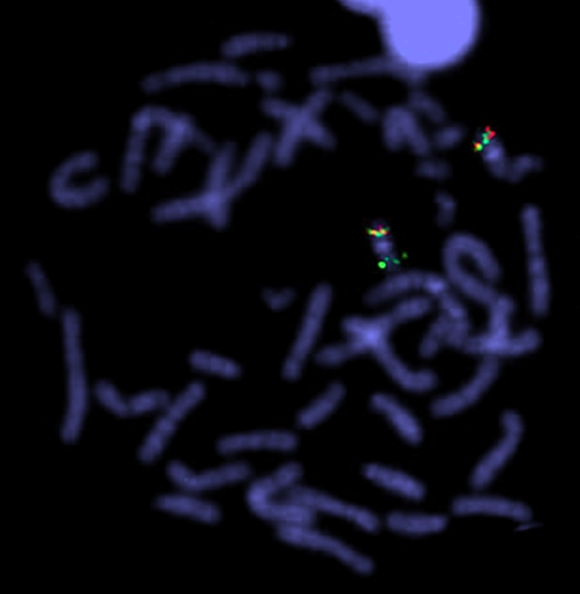
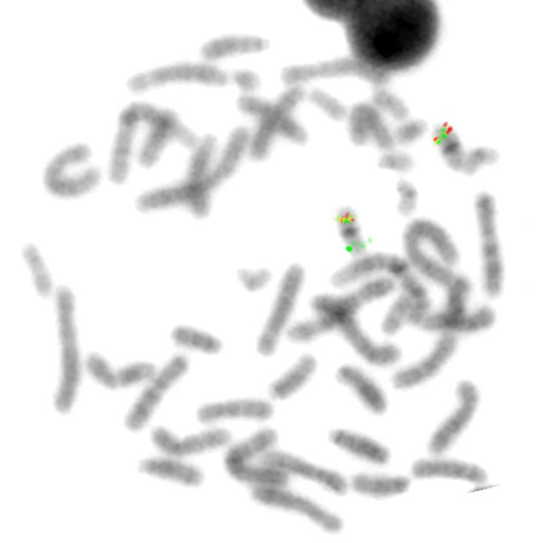
FISH

Slide 10
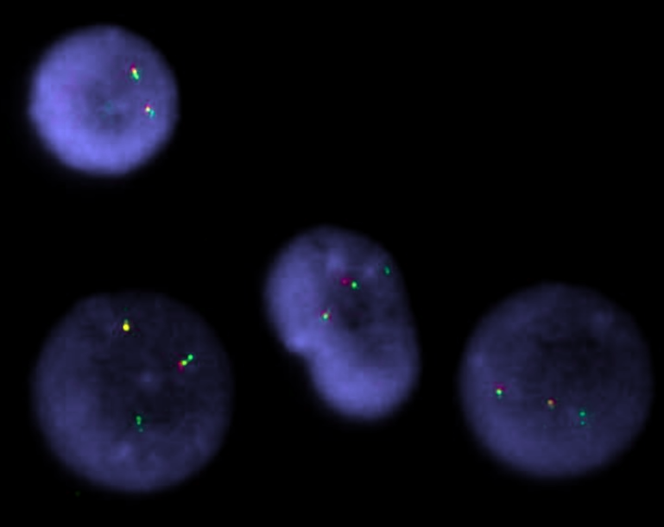
FISH
N
[21/24]

Slide 11
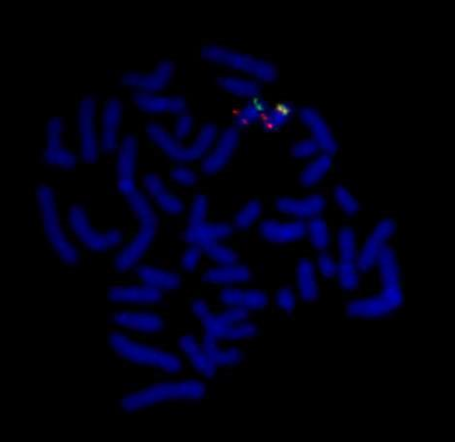
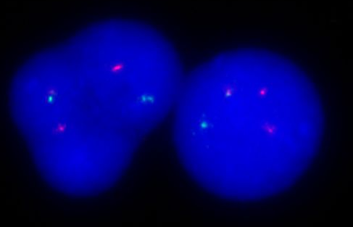
Complément FISH sonde maison CBFB(rouge)/MYH11(vert): DC, DF

Slide 12
Justification FISH cohérente (1point)
Cohérence pour 43 /44
1 centre avec « préciser l’anomalie » alors que pas de ?inv(16) ou de der(16) ou autre équivalent; il aurait fallu mettre absence d’anomalie spécifique et/ou discordance avec la présentation clinico-biologique
OUI (44 labos)
Discordance avec la présentation clinico-biologique : 10/44
Nécessité de préciser l’anomalie observée : 8/44
Absence d’anomalie spécifique : 7/44
Absence d’anomalie spécifique + Discordance avec la présentation clinico-biologique + Valeur pronostique : 6/44
Discordance avec la présentation clinico-biologique + Valeur pronostique : 5/44
Valeur pronostique : 4/44
Absence d’anomalie spécifique + Valeur pronostique : 2/44
Nécessité de préciser l’anomalie observée + Valeur pronostique : 2/44

Slide 13
Formule attendue
48,XX,+8,+13[7]/46,XX[3].ish ins(16)(p13)(5'CBFB+)(q22q22)(5'CBFB+,3'CBFB+)[2].nuc ish(5'CBFBx3,3'CBFBx2)(5'CBFB con 3'CBFBx2)[23/25]
ou
48,XX,+8,+13[7]/46,XX[3].ish ins(16)(p13q22q22)(5'CBFB++,3'CBFB+)[2].nuc ish(5'CBFBx3,3'CBFBx2)(5'CBFB con 3'CBFBx2)[23/25]
Acceptés: caryotype avec ?inv(16) ou ?ins(16) ou ?ins(16;16)

Slide 14
Partie descriptive (6,25 points)
Justesse de la formule (3 points)
Caryotype (1 point)
FISH métaphasique (1 point)
FISH interphasique (1 point)
Ecriture de la formule (1 point)
Règles ISCN 2016
Conclusion: partie descriptive (2,25 points)

Slide 15
Justesse (/3 points)
Caryotype (1 point) :
16 normaux ou douteux : 0,5 point
16 normaux 32/44
?inv(16) 4/44
?ins(16) 1/44
?add(16) 1/44
?der(16) 1/44 0,25
inv(16) 3/44
ins(16) 2/44
Trisomies 8 et 13 : 0,5 point
+8 (0,25 point) 44/44
+13 (0,25 point) 44/44
0,5
0

Slide 16
Justesse (/3 points)
FISH métaphasique (1 point) :
10/44 inv au lieu d’ins
2/44 Absence/erreur 5’/3’
2/44 erreur 16p/16q
1/44 sondes 5’/3’ inversées
1/44 anomalie non décrite
1/44 Formule FISH interphasique au lieu de métaphasique :
.ish(CBFX2)(5’CBFB sep 3’CBFB)[2]
1/44 der(16) sans préciser le mécanisme = 0,5
1/44 sondes 5’/3’ erronément interprétées (signal 3’ en p) = 0,75
0

Slide 17
Justesse (/3 points)
FISH interphasique (1 point) :
absence 5’/3’ = 0
5/44 sep au lieu de con = 0
erreur sens 5’/3’ = 0,5
1/44 (5'CBFBx1,CBFBx2) = 0,75
2/44 dim = 0,75

Slide 18
Ecriture (/1point)
Erreurs principales
Caryotype :
pas de « der » tout seul : « der » de quelque chose ou alors dérouler
Ne pas indiquer d’anomalie cryptique révélée par la FISH
FISH métaphasique :
(5'CBFB+,5’CBFB+,3’CBFB+) : plutôt (5'CBFB++,3’CBFB+) = 0,75 (5/44) cf. ISCN 2016 pp 102 et 105
FISH interphasique :
erreur avec sep au lieu de con (5/44)
Principe d’écriture d’une anomalie déséquilibrée avec une sonde de séparation (cf. ISCN 2016 page 112) : on décrit par rapport aux signaux qui restent en colocalisation et non pas par rapport aux signaux qui se séparent :
Ex. (5’CBFBx3,3’CBFBx2)(5’CBFB con 3’CBFB)x2 et non pas (CBFBx2)(5’CBFB sep 3’CBFB)x1
nomenclature HUGO : écrire KMT2A et non MLL

Slide 19
Partie analytique (5 points)
Anomalie critique détectée (4 points) : 44 /44
  ins(16) ou ins(16;16) (4 points) : 29/44
  ?inv(16) ou ?der(16) (2 points) : 6/44
  inv(16) (2 points) : 9/44
Autres anomalies détectées (1 points) : 44/44

Slide 20
Conclusion
Partie descriptive selon les principes notation CQE (2,25 points)
La conclusion devait comporter :
Pour le caryotype :
Nombre de mitoses analysées (0,25) : 44/44
Nombre de mitoses anormales par clone (0,25) : 44/44ª
Nombre modal de chaque clone (0,25) : 43/44
Description en toutes lettres des anomalies avec points de cassure et bras courts ou longs (0,5) : 43/44^{b}
Pour la FISH :
Type de sonde utilisée (0,5) : 41/44
Nombre de métaphases analysées (0,25) : 41/44
Nombre de noyaux analysés (0,25) : 41/44^{c}
ª discordance entre nb de mitoses anormales entre formule et texte (1 centre), ^{b} 4 description partielle, ^{c} 5 noyaux (1centre)

Slide 21
Partie interprétation (3,75 points)
Conclusion claire (1 point) : 43/44
Gènes impliqués (1 point) : 44 /44
CBFB cité mais pas toujours MYH11 3/44
Diagnostic et compatibilité (1 point) : 44/44
Pronostic correct (0,75 point) : 42/44
Pronostic favorable : parfois modulé avec réf.* de l’article sur la trisomie 8 (accepté) ou sans ref (pénalisé) : 1/44
Pronostic défavorable en raison de la trisomie 8 (malus) 1/44
*Paschka P et al, Secondary genetic lesions in acute myeloid leukemia with inv(16) or t(16;16): a study of the German-Austrian AML Study Group (AMLSG), Blood 2013

Slide 22
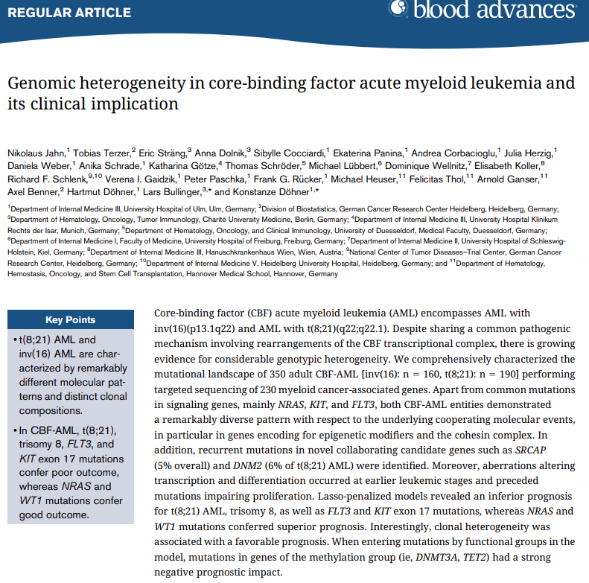
À propos du pronostic :
Jahn et al. Blood Advances 2020.
Prudence quand dans une conclusion un pronostic bien établi est modulé par un article ! Ex. la trisomie 8 dans les cas de LAM CBFB.
Il faut moduler l’information et donner la référence bibliographique afin de ne pas induire le clinicien en erreur.
En pratique en 2020, les LAM CBF sont considérées de bon pronostic et seul le monitoring de la maladie résiduelle permettra d’adapter la prise en charge du patient, en aucun cas les anomalies chromosomiques secondaires et/ou les mutations.

Slide 23
Grille pronostique (/0,75)
Anomalie principale (/0,5) :
fusion CBFB/MYH11: 44/44
Anomalies secondaires (/0,25) :
+8,+13
Point « pronostic » accordé si réponse appuyée d’une réf. biblio
Classification ELN mentionnée (adulte !) (-0,25) : 5/44
  au lieu de MyeChild01 ou Creutzig et al*
  *Creutzig U et al, Diagnosis and management of acute myeloid leukemia in children and adolescents: recommendations from an international expert panel, Blood 2012

Slide 24
Ex. Conclusion
L'analyse de 10 métaphases montre un clone anormal hyperdiploïde à 48 chromosomes dans 7 métaphases incluant une trisomie 8 et 13. Compte tenu de la morphologie “M4éo”, une analyse FISH à l’aide d’une sonde bicouleur de séparation CBFB a été effectuée et montre un réarrangement de CBFB dans 23/25 noyaux interphasiques et 2/2 métaphases : en plus des signaux de colocalisation situés sur le bras long de chaque chromosome 16 en q22, un signal 5’ centromérique (surnuméraire) est observé sur le bras court d'un des chromosomes 16 probablement en p13, évoquant une insertion cryptique.
Les constatations cytogénétiques sont compatibles avec les données cliniques et biologiques (leucémie aiguë myélomonocytaire à composante éosinophile). Une analyse moléculaire complémentaire devrait confirmer la présence d’un transcrit CBFB-MYH11.
Dans ce cas, l'entité OMS correspondante est la "leucémie aiguë avec inv(16)(p13.1q22) ou t(16;16)(p13.1;q22) CBFB-MYH11" (code ICDO 9871/3) et est associée à un pronostic favorable (stratification "Myechild").
La présence d'anomalies additionnelles est récurrente et ne modifie pas le pronostic selon la classification en vigueur.

Slide 25
Classement de caryotypes (3 points)
Consignes :
2 caryotypes de chaque clone anormal
1 caryotype sans anomalie (s’il y en a)
Ici : clone anormal dans 7/10 → 3 caryotypes (2 an et 1 n)
soit 1 point/caryotype

Slide 26
Classement de caryotypes (3 points)
  Non respect consignes : 1/44 (malus -0,5) (10 caryotypes envoyés)
  nb de caryotypes envoyés ≠ 3
  Si>3, seuls 3 premiers regardés (risque de non respect des consignes)
  Si nombre de caryotypes envoyés ≠ 3 mais en cohérence avec la formule chromosomique, tous les caryotypes sont regardés et pas de malus
  Classements justes (1 point / caryo) 40/44
  un 16 classé à l’envers pour faire une inversion, pénalisé sur 1 seul des 2 caryotypes anormaux (1/44)
  Inversion 21 et 22
  Un 22 manquant
  Un 1 à l’envers

Slide 27
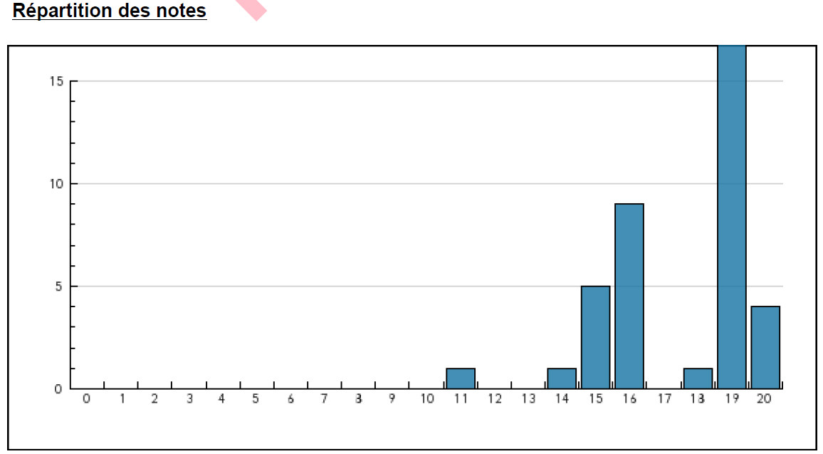
Notes (/20)
Moyenne globale : 18,04
Groupe 1 : 18,25 Groupe 2 : 17,85
Médiane : 19,00
Min : 11,75
Max : 20

Slide 28
Synthèse Globale
Appréciation : intervalle des notes variable selon le cas (décidé par les experts) :
Très bon ≥19-20 (27)
Bon 16,75 > n <19 (1)
Moyen 14,25 ≤ n ≤16,75 (15)
Insuffisant 10≤ n <14,25(1)
Très insuffisant <10 (0)

Slide 29
Justification de l’interprétation des notes
Très bon dossiers : ≥19-20 (27 dossiers)
critères : insertion d’un chromosome 16 en FISH
Bon dossier: 1 dossier à 18
ins(16) mais justification de la FISH incohérente
Dossiers moyens: 14,25 ≤ n ≤16,75 (15 dossiers)
critères : inv(16) ou der(16) en FISH métaphasique voire dès le caryotype
Dossier jugé insuffisant: 1 dossier à 11,75
inv(16) et non-respect des consignes de l’EEQ dans le rapport

Slide 30
Rappel : Critères de mauvaise performance
Alertes de performance :
inscription mais non soumission
ou dossier noté très insuffisant (critères déterminés pour chaque EEQ)
Mauvaise performance :
= 2 alertes sur 3 années consécutives → mail du COPIL
N.B.: Chaque laboratoire est sensé faire l’analyse de son résultat et juger s’il est en conformité avec la norme ISO 15189.

Slide 31
Intérêt du cas
Importance de se référer aux données cytologiques
  FISH indispensable en cas de discordance (cf. recommandations du GFCH): anomalie cryptique
ISCN:
  Sens d’écriture de la FISH interphasique (pter→qter)
  Ecriture de la FISH interphasique quand anomalie déséquilibrée avec une sonde de séparation
Valeur pronostique doit être précisée avec références biblio si non consensuelle

Slide 32
Droits de réponse
4 droits de réponse ont été examinés :
1/4 a abouti à une révision de la note (+0,5 point restitué au niveau de “formule bien écrite”)

Slide 33

BILAN 2020
0 alerte de performance par rapport aux notes (anomalie critique non identifiée).
2020 Bons résultats dans l’ensemble :
- 28 bons et très bons dossiers (soit 63% des participants)
- 15 dossiers jugés moyens (34%)
- 1 dossier jugé insuffisant
Proposition de renommer les dossiers « moyens » en « corrects » à partir de l’EEQ 2021.
Grille de correction bien préparée
Suggestion : point nomenclature avec 2 ou 3 cas envoyés en sondage avant la réunion GFCH ? (cf. diversité des formules reçues)

Slide 34
Rappels de consignes (1)
EEQ Onco-Hématologie = Caryotype + FISH
→ iI doit y avoir une sonde ou des sondes avec des images à analyser
Répondre sur les 10 mitoses, qu’elles soient classées ou analysées
Possibilité de sélectionner plusieurs sondes FISH (cf. mode d’emploi)
Après le choix par OUI ou par NON de la réalisation de la FISH, ne justifier que votre choix par un ou plusieurs items
Répondre sur toutes les images FISH (mitoses et noyaux)

Slide 35
Rappels de consignes (2)
Consignes du nombre de caryotypes à envoyer pour l’EEQ :
→ 2 par clone pathologique
→ 1 normal s’il y en a
  Ex : 45,XY,-7[3]/46,XY[17]
  = 2 caryotypes -7 + 1 caryotype sans anomalie à envoyer
Possibilité d’envoyer des caryotypes en bandes R et/ou G

Slide 36
Experts pour l’EEQ annuel
← Merci à eux !
2020 : Isabelle Tigaud + Matthieu Decamp
+ Geneviève Ameye - Sophie Cotteret
2021 : Geneviève Ameye - Sophie Cotteret
+ Nathalie Douet-Guilbert - Steven Richebourg
2022 : Nathalie Douet-Guilbert - Steven Richebourg
+ ?

